Slide 1
স্বাগতম

Slide 2
শামিমা আক্তার
সহকারি শিক্ষিকা
অরুণ চন্দ্র সরকারি প্রাথমিক বিদ্যালয়।

Slide 3
শ্রেণি : পঞ্চম
বিষয়ঃবাংলাদেশ ওবিশ্বপরিচয়
সময়ঃ৪০মিনিট তারিখঃ ২২ ০৩ ২০১৩

Slide 4
বাংলাদেশের অথনীতিঃ কৃষি ও শিল্প
পাঠ্যাংশঃ বাংলাদেশ......... মেটানো সম্ভব হয়।

Slide 5


১।বাংলাদেশের অর্থকরি কৃষিজাত দ্রব্য সম্পর্কে জেনে বলতে পারবে ।
শিখনফল
২।খাদ্য জাত ও কৃষি জাত দ্রব্য গুলোর নাম বণনা দিতে পারবে।

Slide 6
উপকরণ

Slide 7
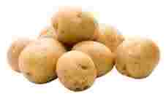
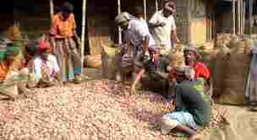
ছবিতে তোমরা কি দেখতে পাচছ?
আলু
পেয়াজ

Slide 8
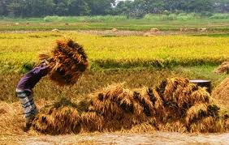
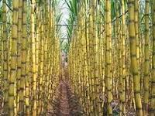
ছবিতে তোমরা কি দেখতে পাচছ?
ধান
আখঁ

Slide 9
বাংলাদেলের ৮০ ভাগ লোক কৃষির উপর নির্ভর

Slide 10
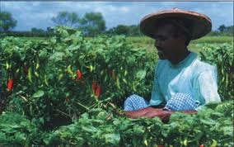
ছবিতে আমরা কি দেখতে পাচ্ছি ?
একটি লোক মরিচ খেতে কাজ করছে।

Slide 11
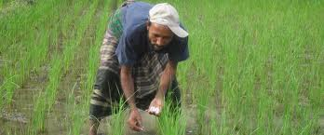
ছবিতে আমরা কি দেখতে পাচ্ছি?
একটি লোক ধান খেতে কাজ করছে।

Slide 12

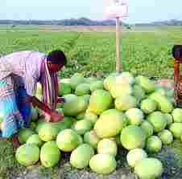
ছবিতে আমরা কি দেখতে পাচ্ছি?
একজন কৃষক খেত থেকে তরমুজ তুলছেন

Slide 13
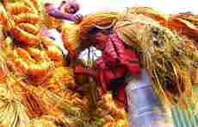
ছবিতে আমরা কি দেখতে পাচ্ছি?
পাট সংগ্রহ করা হচ্ছে

Slide 14
মূল্যায়ন

Slide 15
১।অর্থনৈতিক কর্মকান্ড বলতে কি বুঝ?
২। অর্থকরি ফসল কাকে বলে?
৩।খাদ্যজাতীয় কৃষিদ্রব্য গুলোর নাম লিখ?

Slide 16

ধন্যবাদ

